Slide 1

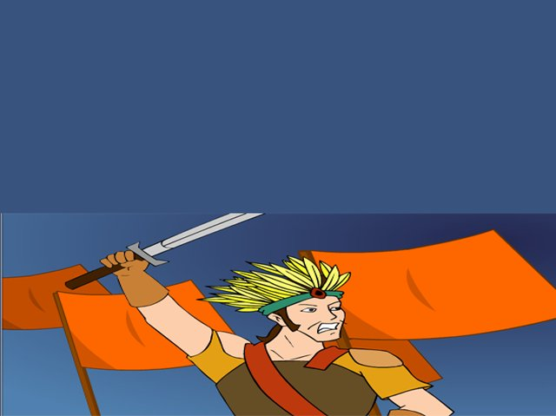
11.第八次

Slide 2

读一读：
侵略 抗击 失败
信心 结网 感动
招集 动员 成功
你能用上其中的几个词，回忆一下课文主要写了什么事情？

Slide 3
比一比，有什么不同？
1.对这场战争，他失去了信心。
2.对这场战争，他几乎失去了信心。
为什么说布鲁斯几乎失去了信心？

Slide 4
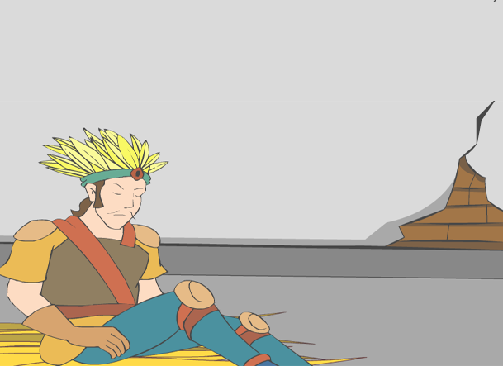
可是，一连打了七次仗，苏格兰军队都失败了，布鲁斯王子也受了伤。他躺在山上的一间磨坊里，不断地唉声叹气。对于这场战争，他几乎失去了信心。
唉声叹气

Slide 5
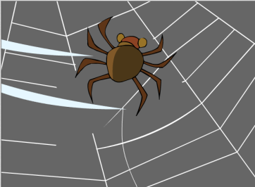
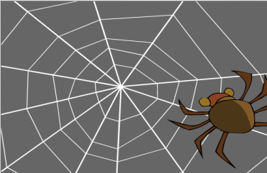
一只蜘蛛正在结网。忽然，一阵大风吹来，丝断了，网破了。蜘蛛重新扯起细丝再次结网，又被风吹断了。就这样结了断，断了结，一连结了七次，都没有结成。可蜘蛛并不灰心，照样从头干起，这一次它终于结成了一张网。

Slide 6


一只蜘蛛正在结网，忽然，一阵大风吹来，丝断了，网破了。蜘蛛重新扯起细丝再次结网，又被风吹断了。就这样结了断，断了结，一连结了七次，都没有结成。可蜘蛛并不灰心，照样从头干起，这一次它终于结成了一张网。
不怕失败 坚持不懈
永不放弃 顽强不屈

Slide 7
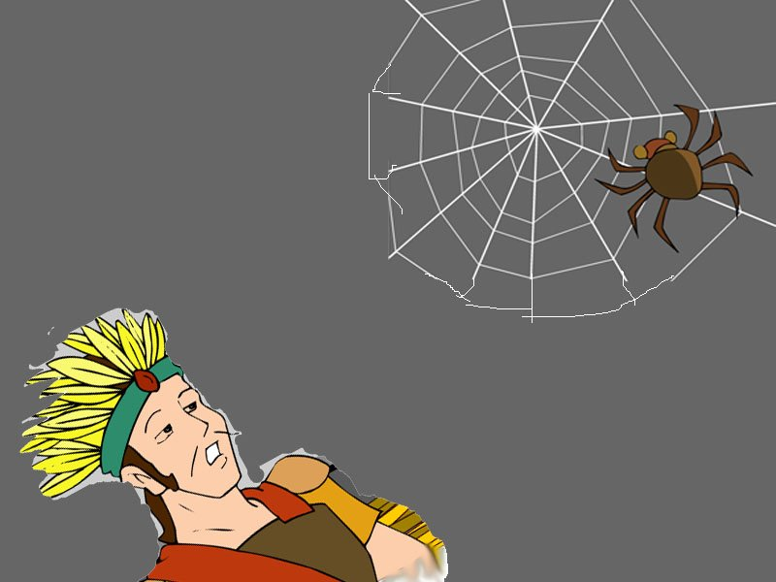
布鲁斯感动极了。他猛地跳起来，喊道：“我也要干第八次！”
猛地跳起来，
喊
道
我也要干第八次！

Slide 8
如何动员士兵、百姓呢？
可以这样开头：
苏格兰的父老乡亲们、亲爱的同胞们：
如果你是在场的士兵，你听了布鲁斯的动
员，你会怎么想，怎么做呢？
鼓起信心

Slide 9
他四处奔走，招集被打散的军队，
动员人民起来抵抗。经过激烈的战斗，
苏格兰军队赶跑了外国侵略军。布鲁
斯的第八次抵抗成功了。

Slide 10
1.有志者，事竟成。---范晔
2.最困难之时，就是离成功不远之日。---拿破仑
3.失败乃成功之母。
4.锲（qì）而舍之，朽(xiǔ)木不折， 锲（qì）而不舍，金石可镂(lòu)。---荀子

